Slide 1
TEAM GIRL
Week 8: Linear Processing Filter

Slide 2


Ex1: Box Filter with Gauss Noise
Origin Image
Noise Image 10

Slide 3

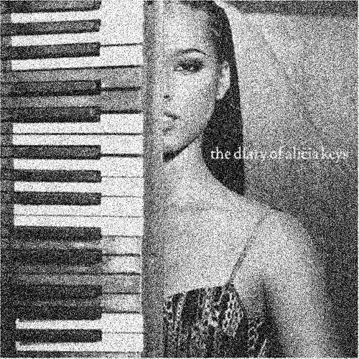
Ex1: Box Filter with Gauss Noise
Noise Image 25
Noise Image 50

Slide 4
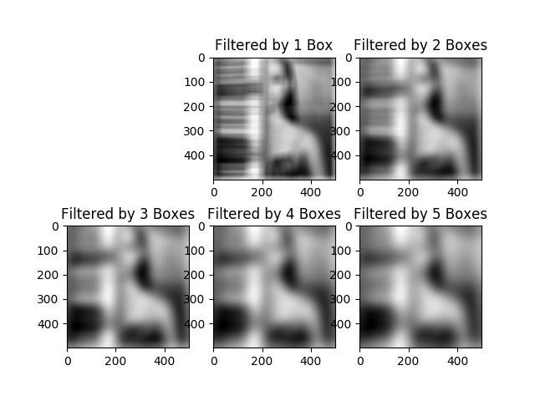
Ex1: Box Filter with Gauss Noise
Noise 10

Slide 5

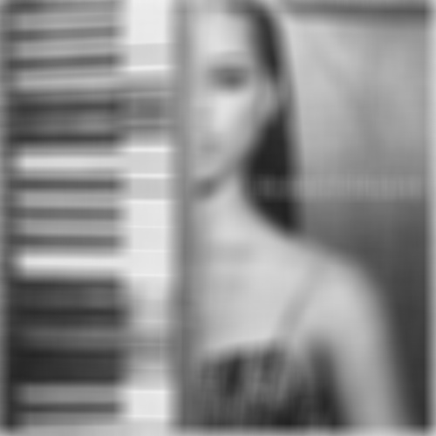
Ex1: Box Filter with Gauss Noise
N =25
Gauss Filter

Slide 6
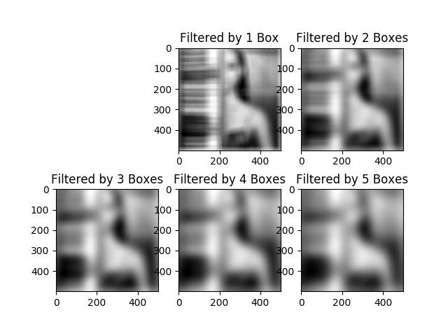
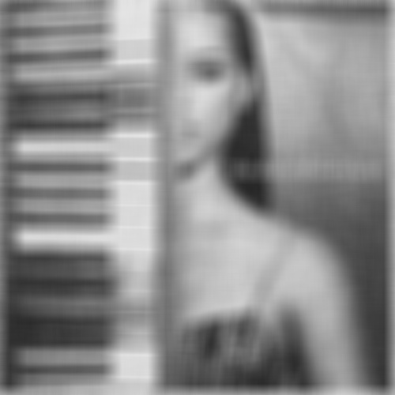
Ex1: Box Filter with Gauss Noise
N = 50
Gauss Filter

Slide 7
Nhận xét:
- Số Nhiễu không ảnh hướng đến box filter
- Số box tăng lên ảnh càng mờ hơn

Slide 8

Ex1: Box Filter
Ex1: Box Filter
Gauss Noise Image
Gauss Filter Image

Slide 9

Ex1: Box Filter

Slide 10
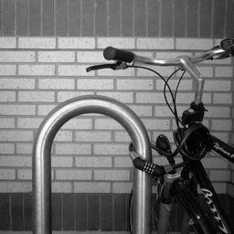


EX2: Subsampling
Origin Image 256x256
Method 1: ¼ nearest
Method 2: Average

Slide 11
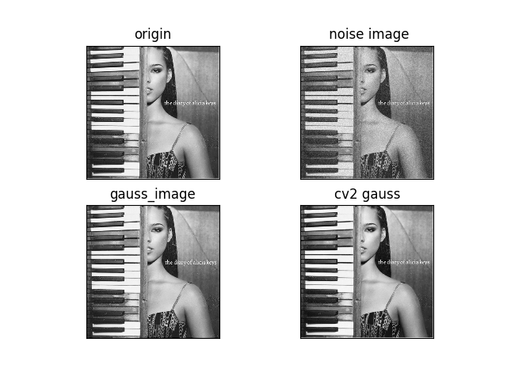
EX3: Gaussian Filter

Slide 12
Nhận xét:
- Thuật toán tự viết giống hàm có sẵn
- Gaussian Filter lọc nhiễu làm ảnh mượt hơn

Slide 13
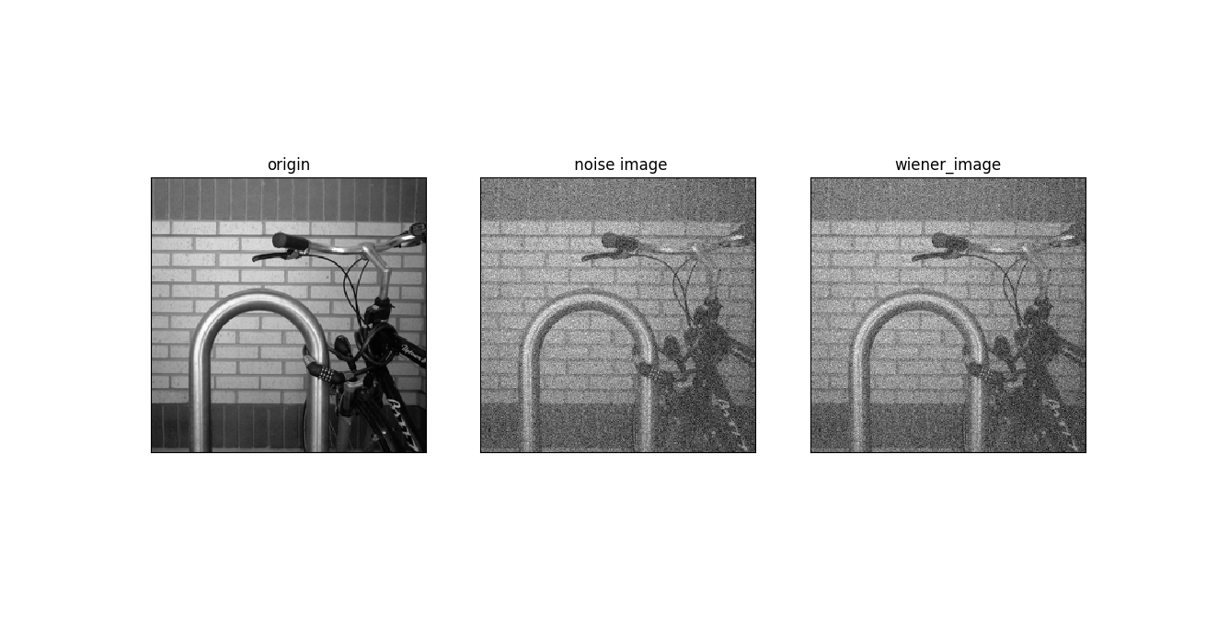
EX4: Wiener Filter

Slide 14
Nhận xét:
- Wiener Filter làm ảnh nhiễu hơn

Slide 15
Thank You

